Slide 1
面向对象的三大特征
讲师：李德山

Slide 2
面向对象三大特性
封装
继承
多态
Notes:
继承性
A 类 B 类
如果 A 类 继承了 B类 那么A类就拥有了 B类所有的属性以及方法

Slide 3


封装
封装性就是隐藏实现细节，将属性私有化，提供公有方法访问私有属性。
Notes:
@public去掉
经常遇到的笔试题
Set就是提供给外界设置属性值的方法
1.一定是对象方法以 –号开头
2.一定没有返回值
3.Set开头，后面接属性名称，并且是去掉下划线的属性名称
4.一定有参数，参数类型与被设置的属性类型相同
Int _age
（void）setAge: (int)age
{ _age = age;
}
Get就是提供给外界获得属性值的方法
1.一定是对象方法，以-号开头
2.一定有返回值，并且返回值类型与被返回的属性类型相同
3.命名规则，属性名称去掉下划线
4.一定没有参数
（int）age
{
return _age;
}
匿名类：
在OC中想要操作一个对象的成员变量，或者调用它的方法，就必须通过指针间接的操作
Person
//创建对象的过程干了什么事
[Person new]; 1.开辟内存空间存储对象， 2.初始化成员变量，给的值都是0， 3，返回对象自身的指针地址
Person * per = [Person new]; //0ffcc
[0ffcc run];
[Person new] // 0ffcc -> _age; [Person new] ->_age; [[Person new] run] / [0ffcc run];
类方法：
1.一定是以+号开头
2.一定是通过类名调用 [Person run]; + (void)run;
3.类方法中可以调用另外的类方法
4.在对象方法中也可以调用类方法
5.类方法中不能够访问成员变量，当方法的功能不依赖于，类自身的成员变量的时候就可以声明成类方法
6.类方法名，可以与对象方法相同
组合模式
就是把对象声明成类的成员变量
Person Dog
@interfac Person ： NSObject
{
Dog * _dog; //0ffdd 狗对象的地址
Dog * _dog2;
int _a ;
int _b;
}
- (void)setDog： （Dog *）dog
{
_dog = dog;
}
@end
成员变量的特征
1.初始化都为 0
2.在类的对象方法中都可以直接访问
（void）run
{
_a = 10;
[0ffdd eat];
}

Slide 4
类是对数据与行为封装
对数据的封装可以私有或保护的成员变量对数据进行封装
行为封装可以通过私有方法对不希望外界方法的方法进行封装，在OC中可以通过只有实现没有声明的方式来实现私有方法，但OC中没有真正的私有方法；因为没有声明只有实现的方法外界依然可以调用

Slide 5
封装属性语法
向外部提供设置属性的set方法
- (void)setName: (NSString *)name;
向外部提供访问属性的get方法
- （NSString *）name;
Notes:
不允许外界直接访问属性的情况
1.当我的属性是为了，类中内部逻辑提供的辅助属性的时候，不用提供get与set方法
2.只提供get，只读属性
3.很少只提供set方法，只写属性

Slide 6
set方法和get方法的使用场合
@public的成员可以被随意赋值，应该使用set方法和get方法来管理成员的访问（类似机场的安检、水龙头过滤，过滤掉不合理的东西），比如僵尸的生命值不能为负数

Slide 7
set方法
作用：用来设置成员变量，可以在方法里面过滤掉一些不合理的值
命名规范：
方法都是以set开头，而且后面跟上成员变量名，成员变量名的首字母必须大写
形参名称不要跟成员变量同名

Slide 8
get方法
作用：返回对象内部的成员变量
命名规范：get方法的名称一般就跟成员变量同名

Slide 9
成员变量的命名规范
成员变量都以下划线 _ 开头
可以跟get方法的名称区分开
可以跟其他局部变量区分开，一看到下划线开头的变量，肯定是成员变量

Slide 10
代码示例
Notes:
#import <Foundation/Foundation.h>
// 声明
@interface Car : NSObject
{
int _wheels; // 轮子个数
}
/*set方法*/
- (void) setWheels:(int)wheels;
/*get方法*/
- (int) wheels;
@end
@implementation Car
// set方法的实现
- (void) setWheels:(int)wheels
{
// 对外面传进来的轮子数进行过滤
if (wheels<=0)
{
wheels = 1;
}
_wheels = wheels;
}
// get方法的实现
- (int) wheels
{
return _wheels;
}
@end

Slide 11
封装的好处
过滤不合理的值
屏蔽内部的赋值过程
让外界不必关注内部的细节

Slide 12
练习
Dog类，属性：weight、speed，方法：吃、跑
Person类，属性：dog、age，方法：喂狗、遛狗

Slide 13
关联关系
关联关系是类与类之间的关系
一个类拥有另外一个类就是关联关系也称为HasA关系
关联关系是开发中一种常见的对象与对象间的关系

Slide 14

HasA关系示例1
女孩打电话给土豪
找出这一示例中必须存在的对象

Slide 15


HasA关系示例2
女孩开车
女孩玩ipad
分析出下面两个场景中的对象
Notes:
找对象
类名： Ipad
属性：
功能：玩游戏，写邮件，写word文档，听音乐，查找资料，看电影
类名：Car
属性：
功能：跑，加速，减速，听radio，听音乐withCD 听音乐WithUSB，

Slide 16
HasA关系适用场景
当一个对象与另一个对象是拥有关系的时候
女孩拥有电话
学生拥有成绩
土豪拥有宝马汽车

Slide 17
依赖关系与关联关系的区别
关联关系是一个对象拥有另外一个对象的关系
一对一
一对多
多对多
依赖关系：当一个类中的某个方法的形参或方法中的局部变量使用另外一个类了，那么我们称这两个类中存在依赖关系
关联关系的耦合度要大于依赖关系的耦合度
Notes:
有车票，没有车那么想开车就需要租或者借朋友的车，那么并不能说我拥有了这辆车，我只是临时借用而已，那么这种情况下我们把对象作为参数更加合适

Slide 18
Self关键字
能够访问类自身的成员变量
能够调用类自身的方法
谁调用self，self就指向谁
Self关键字一定是类的方法中使用

Slide 19
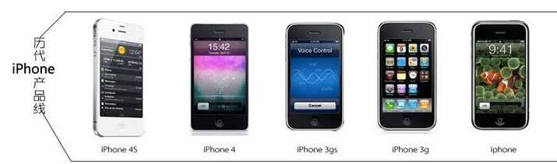
继承性
OC中的类都继承自NSObject
继承性是类与类之间的关系—对象与对象之间的关系
OC中只有单继承
Notes:
类A 类B 如果类A 继承至类B 那么类A将拥有类B所有的属性以及方法
数据类型：
1.能声明成变量
2.能够作为方法的参数传递，能够作为方法的返回值
3.都能够声明成类的成员变量
NSObject * 对象类型
OC中所有的类都继承至NSObject

Slide 20
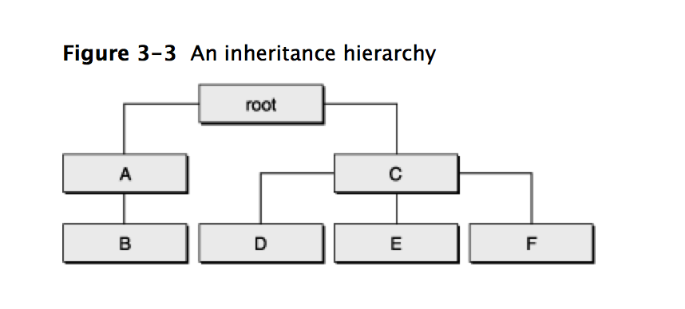
OC中的继承结构

Slide 21
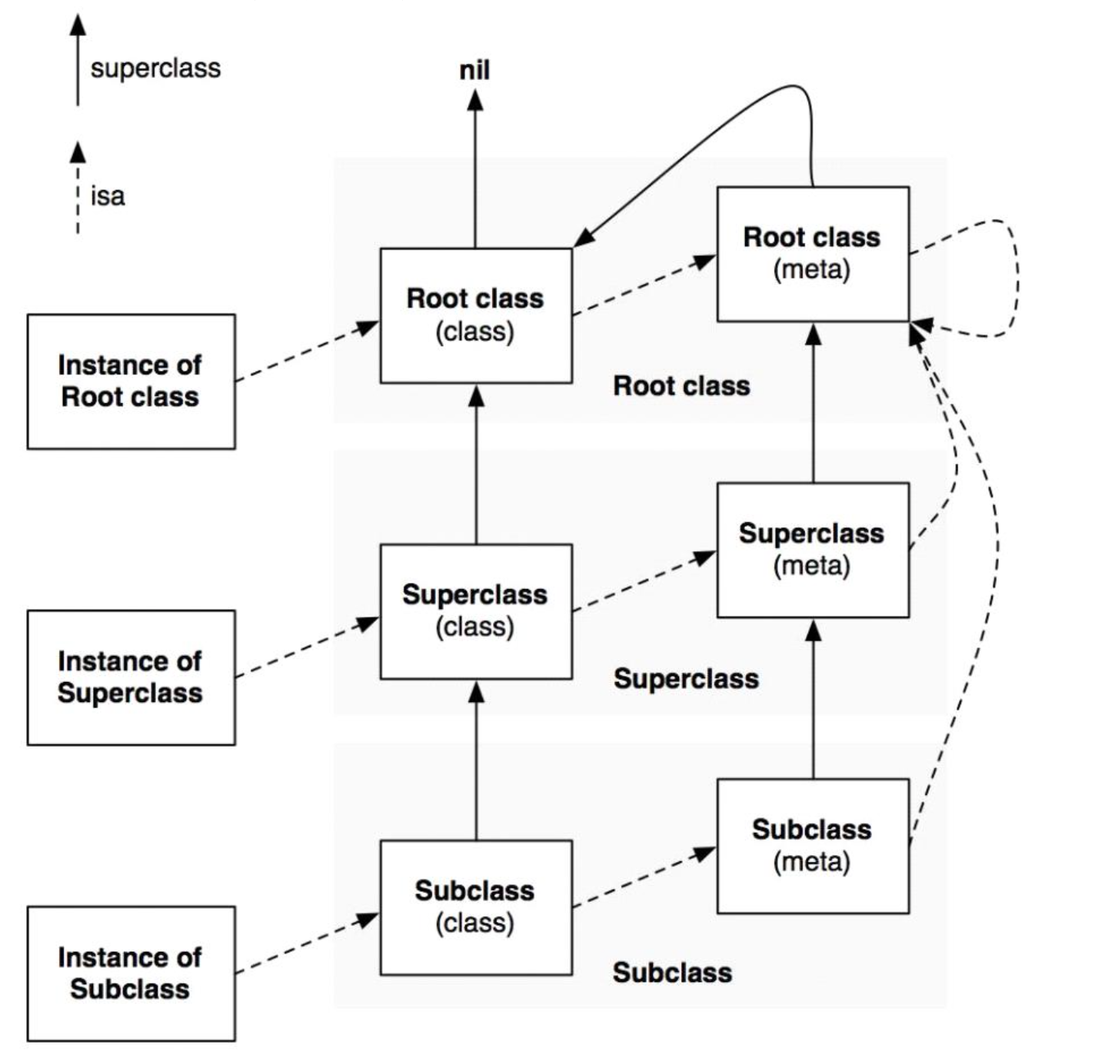
OC中的方法调用流程

Slide 22
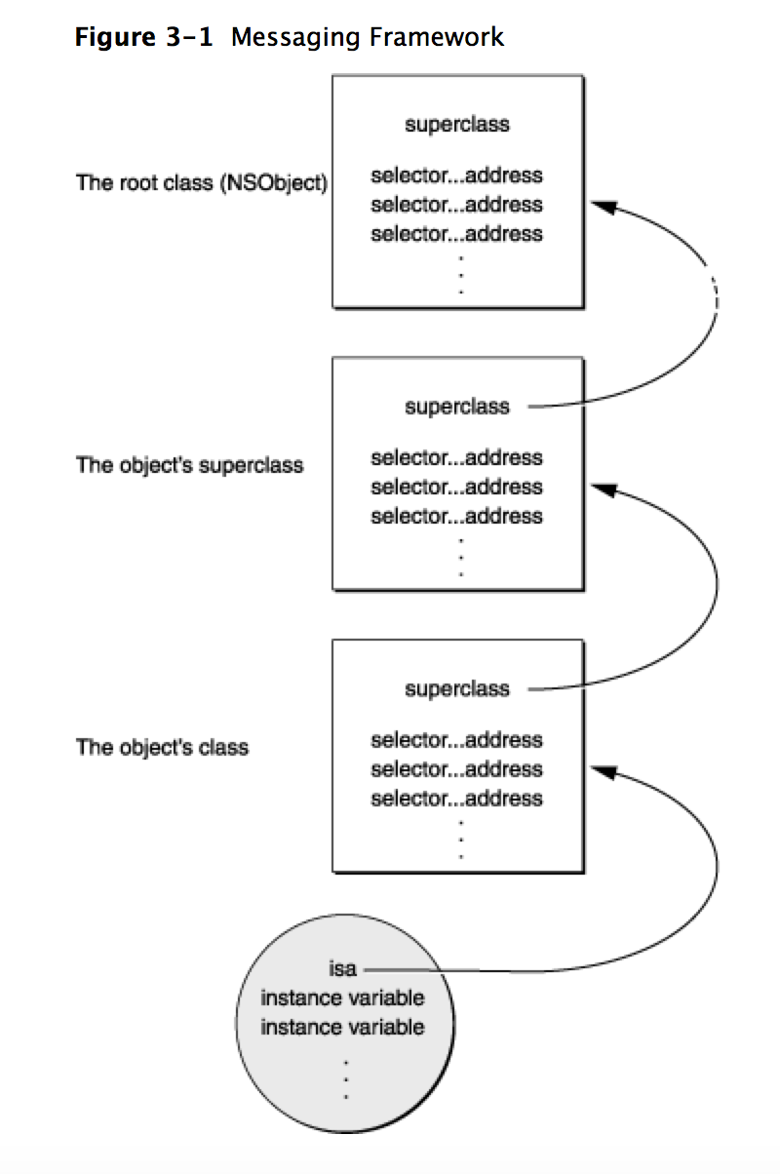
方法调用流程细节

Slide 23
继承语法
Iphone1继承自NSObject
Iphone2继承自Iphone1
@interface Iphone1 : NSObject
{
NSString * _OSVersions; //系统版本号
int _cpu; //cup
int _ram; //内存
}
//后置摄像头
(void)backCamera;
//拨打电话
(void)sendSignal:(NSString *)number;
//发送信息
- (void)sendMessage:(NSString *)message;
@end
@interface Iphone2 : Iphone1
@end
Iphone2继承了Iphone1之后将拥有iPhone1中所有的属性以及方法

Slide 24
通过继承扩展功能
typedef enum
{
kFlashlightStatusClose,
kFlashlightStatusOpen,
kFlashlightStatusAuto
}FlashlightStatus;
@interface Iphone2 : Iphone1
{
FlashlightStatus _flashlightStatus; //闪光灯状态
}
//闪光灯
- (void)flashlight:(FlashlightStatus)status;
//前置摄像头
- (void)frontCamera;
@end
iPhone2继承自iPhone1
iPhone2增加了闪光灯功能与
记录闪光灯状态的属性
iPhone2增加了前置摄像头拍照功能

Slide 25
重写父类方法
@implementation Iphone2
- (void)backCamera
{
if (_flashlightStatus == kFlashlightStatusOpen)
{
}
else if (_flashlightStatus == kFlashlightStatusClose)
{
}
NSLog(@"拍摄照片");
}
@end
backCamera方法是在iphone1父类中声明实现的，在iphone2中拍照之前我们需要判断闪光灯状态，这个功能是在iphone1中不存在的，所以我们可以在iphone2类中重写backCamera方法

Slide 26
Self关键字
@implementation Iphone2
- (void)backCamera
{
if (_flashlightStatus == kFlashlightStatusOpen)
{
[self openFlashlight];
}
else if (_flashlightStatus == kFlashlightStatusClose)
{
[self closeFlashlight];
}
NSLog(@"拍摄照片");
}
@end
使用self调用openFlashlight方法
使用self调用openFlashlight方法
Notes:
Self 关键
1.类方法中调用类方法
2.对象方法中调用类方法
3.类方法中调用对象方法 ？
4.对象方法中调用对象方法 ？
还能够访问 自身的成员变量

Slide 27
Class Iphone
(void)setCpu: （int）cpu
(int)cpu;
//拍照片
- (void)cameraWithFlashListhStatus:(FlashListhStatus)flashListhStatus;
//关闭闪光灯
- (void)closeFlashLight;
//打开闪光灯
- (void)openFlashLight;
Iphone:0ffcc
_cpu = 1
[phone setCpu:1]
phone:0ffcc
[phone cameraWithFlashListhStatus
isa
[self openFlashLight];
self:0ffcc
Notes:
A是否拥有B Iphone是否拥有Phone 组合关系
A是B Iphone是Phone 继承关系

Slide 28
Class Iphone
//拍照片
+ (void)cameraWithFlashListhStatus:(FlashListhStatus)flashListhStatus;
//关闭闪光灯
+ (void)closeFlashLight;
//打开闪光灯
+ (void)openFlashLight;
self: Iphone
[Iphone cameraWithFlashListhStatus:kFlashListhStatusOpen];

Slide 29
Super关键字
@implementation Iphone2
- (void)backCamera
{
if (_flashlightStatus == kFlashlightStatusOpen)
{
[self openFlashlight];
}
else if (_flashlightStatus == kFlashlightStatusClose)
{
[self closeFlashlight];
}
[super backCamera];
}
@end
使用super关键字调用父类的backCamera方法

Slide 30
多态性
使用父类的指针变量保存子类对象
使用该指针调用父类中声明的方法和变量
如果子类中重写了父类中的方法，那么在调用这个方法的时候，将会调用子类中的这个方法
多态依赖于继承关系而存在
动态确定数据类型
Notes:
Phone Iphone
Phone phone * = [Iphone new];

Slide 31
多态语法
父类指针变量保存了子类对象
子类对象
Iphone1 * ip1 = [Iphone2 new];

Slide 32
方法参数的多态性
Animal
Dog,Cat,Tiger都继承自Animal
都有eat方法
Dog
Cat
Tiger
@implementation Person
- (void)feedAnimal:(Animal *)animal
{
[animal eat];
}
@end
使用Animal *作为方法的参数，那么我们可以传入Dog，Cat，Tiger之中的任何一个对象
传入的是哪个对象，
就会调用哪个对象的eat方法

Slide 33
影讯项目重构
分析出更多必要的对象

